Slide 1
Comissão Especial de Transição Energética e Produção de Hidrogênio Verde
EDUARDO SORIANO LOUSADA
03 De outubro de 2023
Ministério da Ciência, Tecnologia e Inovação - MCTI
Secretaria de Desenvolvimento Tecnológico e Inovação – SETEC

Slide 2
► ESTRUTURA DO MCTI - DECRETO nº 11.493, de 17 de abril de 2023
MCTI
Luciana Santos
Secretaria-Executiva
CNPq
Ricardo Galvão
Luis Fernandes
FINEP
Celso Pansera
Secretaria de Políticas e Programas Estratégicos
Secretaria de Ciência e Tecnologia para o Desenvolvimento Social
Secretaria de Desenvolvimento Tecnológico e Inovação
Secretaria de Ciência e Tecnologia para Transformação Digital
Márcia Barbosa
Inácio Arruda
Guilherme Calheiros
Henrique Miguel
Departamento de Programas de Inovação
Departamento de Apoio aos Ecossistemas de Inovação
Energias Renováveis, Biocombustíveis, Hidrogênio, Saneamento e Água, Recursos Minerais, Petróleo & Gás e Transporte
Coordenação-Geral de Inovação de Tecnologias Habilitadoras
Coordenação-Geral de Tecnologias Estratégicas
Coordenação-Geral de Tecnologias Setoriais

Slide 3
► Programas Temáticos da CGTS
Tecnologias Sustentáveis
Energias Renováveis
Bioeconomia e Biocombustíveis
Água e Saneamento
Coleta, separação e aproveitamento de resíduos e rejeitos
Hidrogênio
Solar
Hidráulica
Biodiesel
Etanol
Biogás e Biometano
Eólica
Bioquerosene de Aviação
Captação, uso, tratamento e reuso de água
Tecnologias de Produção
Petróleo, Gás Natural e Carvão Mineral
Recursos Minerais
Transporte
Mobilidade elétrica
Novas tecnologias de propulsão veicular
Exploração e produção de petróleo e gás em terra.
Minerais Estratégicos
Minerais não-metálicos
MPME de mineração e transformação mineral/APL
Exploração e produção de petróleo e gás offshore
Produção e uso limpo de carvão mineral

Slide 4
► Diretrizes para Estratégia Nacional de Ciência, Tecnologia e Inovação. Período de 2023 a 2030 - Portaria MCTI Nº 6.998, de 10 de maio de 2023.
OBJETIVOS: (i) orientar os debates sobre a Estratégia de Ciência, Tecnologia e Inovação para o período de 2023 a 2030; (ii) realizar o alinhamento institucional dos órgãos e unidades que integram a estrutura organizacional do MCTI; e (iii) promover a sinergia dos atores do Sistema Nacional de Ciência, Tecnologia e Inovação (SNCTI).
EIXOS ESTRUTURANTES
Eixo I: Recuperação, expansão e consolidação do SNCTI
Eixo II: Reindustriali-zação em novas bases e apoio à inovação nas empresas
Eixo III: C,T&I para programas e projetos estratégicos nacionais
Eixo IV:
C,T&I para o desenvolvi-mento social
fortalecer o desenvolvimento científico, tecnológico e a inovação com foco na reindustrialização do País, por meio de programas e projetos críticos para a soberania do país que agreguem valor à produção nacional de forma a promover a: redução de vulnerabilidades em cadeias produtivas estratégicas, como nas áreas de (...) energia, minerais (...).

Slide 5
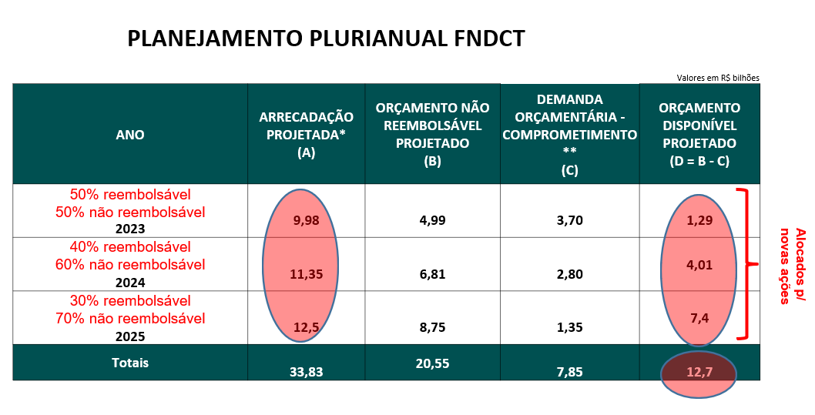
► Planejamento Plurianual para Fundos Setoriais

Slide 6
► Proposta de Programas e Projetos Estruturantes e Mobilizadores (Políticas Orientadas por Missões - POM)
1 - Programa de Recuperação e Expansão da Infraestrutura de Pesquisa Científica e Tecnológica em Universidades e ICTs – Pró-Infra
2 - Programa de Inovação para a Reindustrialização em Bases Sustentáveis (Mais Inovação Brasil)
3 - Programa de Difusão e Suporte à Transformação Digital (Conecta e Capacita Brasil)
4 - Programa Integrado de Desenvolvimento Sustentável da Região Amazônica
5 - Programa de Repatriação de Talentos (Conhecimento Brasil)
6 - Programa de Apoio a Políticas Públicas Baseadas em Conhecimento Científico (Política com Ciência)
7 - Programa de Apoio à Recuperação e Preservação de Acervos Históricos e Culturais Nacionais (Identidade Brasil)
8 - Programa de Apoio a Projetos Estratégicos Nacionais
9 - Programa de Promoção da Autonomia Tecnológica na Área da Defesa
10 - Programa de Ciência, Tecnologia e Inovação para segurança alimentar e erradicação da Fome

Slide 7
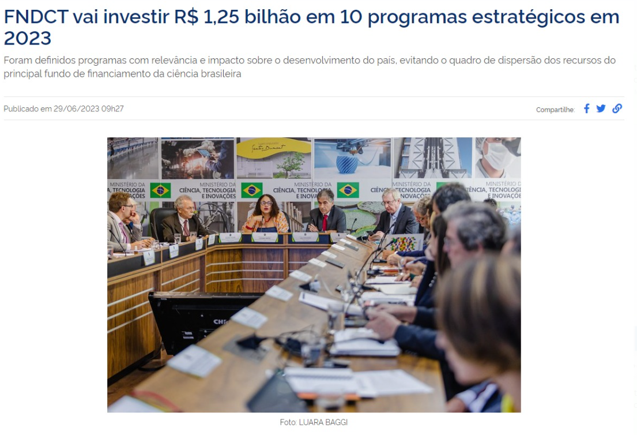
► Proposta de Programas e Projetos Estruturantes e Mobilizadores (Políticas Orientadas por Missões - POM)

Slide 8
► ALOCAÇÃO DE RECURSOS NOS PROGRAMAS
Programa | INVESTIMENTO TRIENAL PLANEJADO
1 - Pró-Infra | 3,6
2 - Mais novação | 3,6
3 - Conecta e Capacita Brasil | 0,5
4 - Pró-Amazônia | 0,5
5 - Conhecimento Brasil | 1,5
6 - Política com Ciência | 0,25
7 - Identidade Brasil | 0,25
8 - Programa de Apoio a Projetos Estratégicos Nacionais | 1,5
9 - Programa de Promoção da Autonomia Tecnológica na Área da Defesa | 0,5
10 - Programa de Ciência, Tecnologia e Inovação para Segurança Alimentar e Erradicação da Fome | 0,5
Totais | 12,7

Slide 9
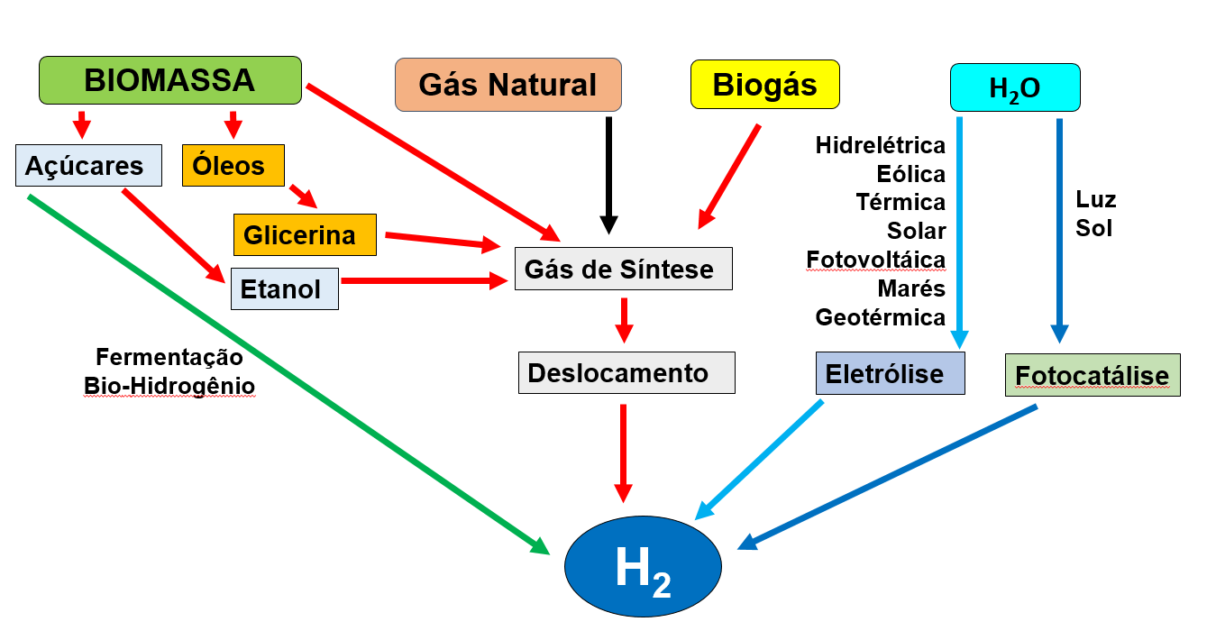
► Não existe uma única forma de produzir hidrogênio.
Exemplos de Hidrogênio de Baixo Carbono
Imagem cedida pelo Prof. Dr. Cláudio José de Araújo Mota da UFRJ

Slide 10
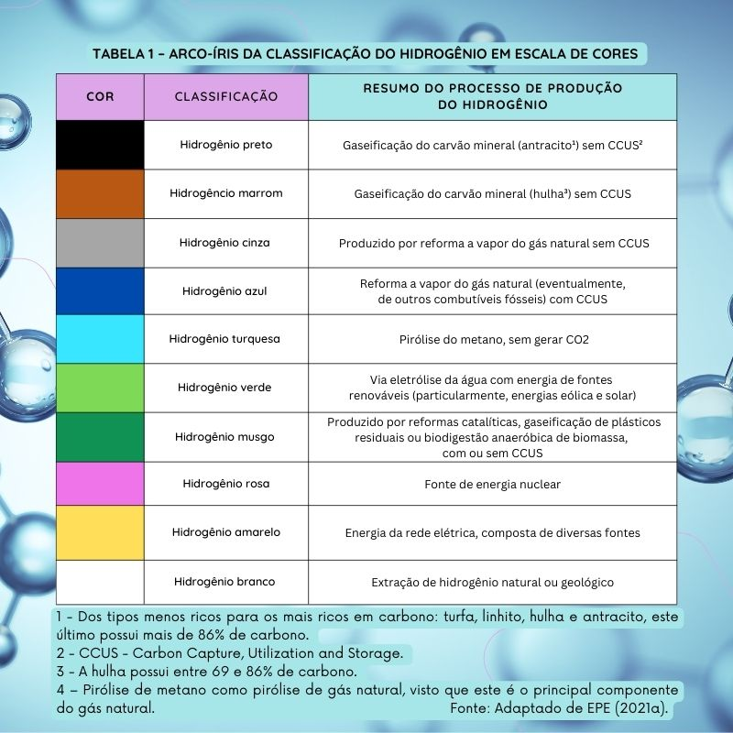
► E as cores do Hidrogênio
A Taxonomia brasileira será hidrogênio de baixo carbono

Slide 11
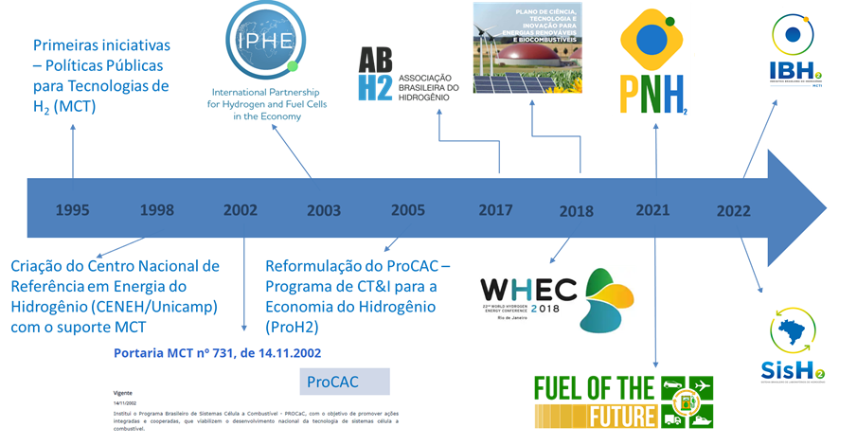
► Cronologia H2 – PD&I

Slide 12
► A Iniciativa Brasileira do Hidrogênio – IBH2
A IBH2 possui foco no desenvolvimento tecnológico e na promoção da inovação e do empreendedorismo – portaria em processo de atualização.

Slide 13
► A Iniciativa Brasileira do Hidrogênio – IBH2
A IBH2 tem por objetivos:
I – estruturar a governança e coordenar os esforços do Estado em C,T&I na temática de Hidrogênio;
II – promover o desenvolvimento tecnológico, a inovação e o empreendedorismo;
III – estimular o desenvolvimento conjunto de novas tecnologias e a transferência de conhecimentos associados ao Hidrogênio, entre a academia e os setores público e privado, com vistas à geração de riqueza, emprego e crescimento nacional;
IV – mobilizar e articular atores nacionais e estrangeiros, públicos e privados, para atuarem, coordenadamente, no desenvolvimento de processos, produtos, instrumentação e inovações na área de Hidrogênio, em âmbito nacional;
V – promover a universalização do acesso à infraestrutura relacionada à área de Hidrogênio, com vistas ao desenvolvimento tecnológico e à inovação para a comunidade científica e para os setores público e privado;
VI – promover a formação, capacitação e fixação de recursos humanos na área de Hidrogênio; e
VII – apoiar programas e políticas nacionais relacionadas ao Hidrogênio no âmbito do Sistema Nacional de Ciência, Tecnologia e Inovação.

Slide 14
► A Iniciativa Brasileira do Hidrogênio – IBH2
Temáticas priorizadas:
produção de Hidrogênio a partir de fontes renováveis;
armazenamento de Hidrogênio;
transporte de Hidrogênio;
segurança do Hidrogênio;
aplicações do Hidrogênio no setor de transportes, de combustíveis, siderúrgico, cimenteiro, de fertilizantes, de processos químicos/industriais e de energia elétrica.
Outros temas poderão ser priorizados pelo MCTI, de acordo com demanda acadêmica, industrial e governamental.

Slide 15
► O Sistema Brasileiro de Laboratórios em Hidrogênio – SisH2 - MCTI
O SisH2-MCTI será um dos principais instrumentos da Iniciativa Brasileira do Hidrogênio (IBH2), em prol do desenvolvimento tecnológico, da inovação e do empreendedorismo.
Integrarão o SisH2-MCTI: laboratórios e as redes de laboratórios selecionados em chamada pública para a realização de projetos, programas ou ações aderentes aos objetivos do Sistema.
As prioridades de atuação dos laboratórios e das redes de laboratórios integrantes do SisH2-MCTI serão as estabelecidas pela IBH2.

Slide 16
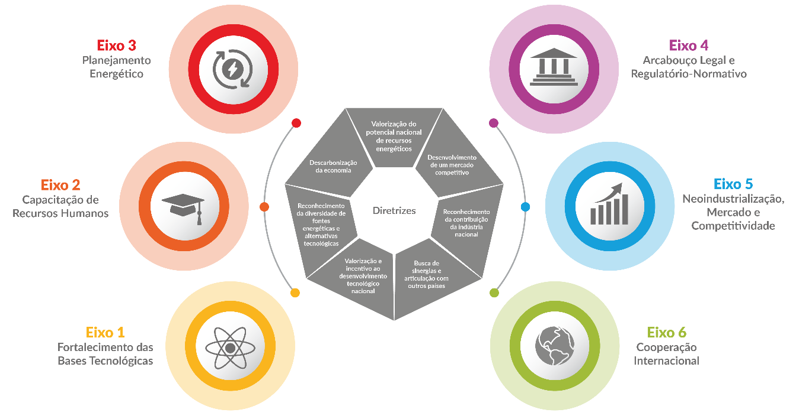
► O Programa Nacional do Hidrogênio – PNH2
Resolução CNPE n° 6 /2022 – Institui o PNH2 com o objetivo de fortalecer o mercado e a indústria do hidrogênio enquanto vetor energético no Brasil.

Slide 17
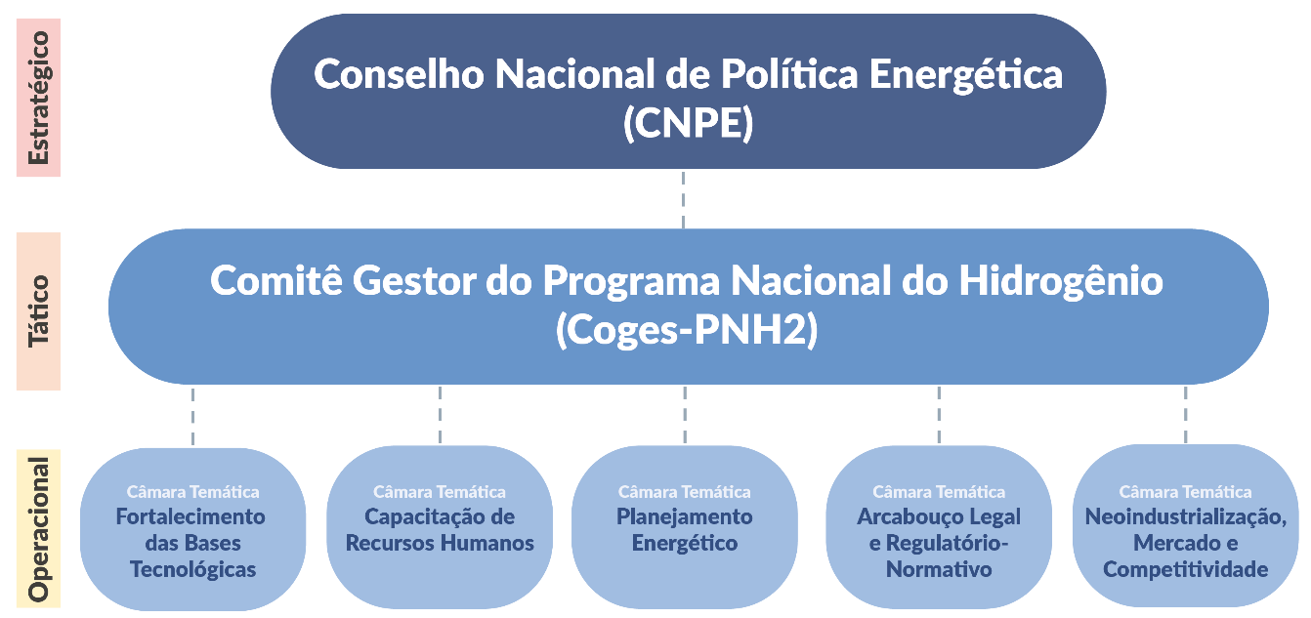
► O Programa Nacional do Hidrogênio – PNH2
GOVERNANÇA: CÂMARAS TEMÁTICAS

Slide 18
► O Programa Nacional do Hidrogênio – PNH2
CÂMARA DE FORTALECIMENTO DAS BASES CIENTÍFICO-TECNOLÓGICAS
O Plano de Trabalho da Câmara de Fortalecimento das Bases Científico-Tecnológicas 2023-2025 possui como objetivo apoiar a pesquisa, o desenvolvimento tecnológico, a inovação e o empreendedorismo na produção, armazenamento, transporte, segurança, uso e aplicações do Hidrogênio.
INSTITUIÇÕES PARTICIPANTES
MCTI
MME
MEC
MMA
MDR
EPE
ANEEL
ANP
FINEP
CNPQ
INMETRO
EMBRAPII
ELETRONUCLEAR
ISI-ER
ABH2
ADECE
UNIFEI
IPEN
UNICAMP
COOPEE-UFRJ
BNDES
PTI
INT

Slide 19
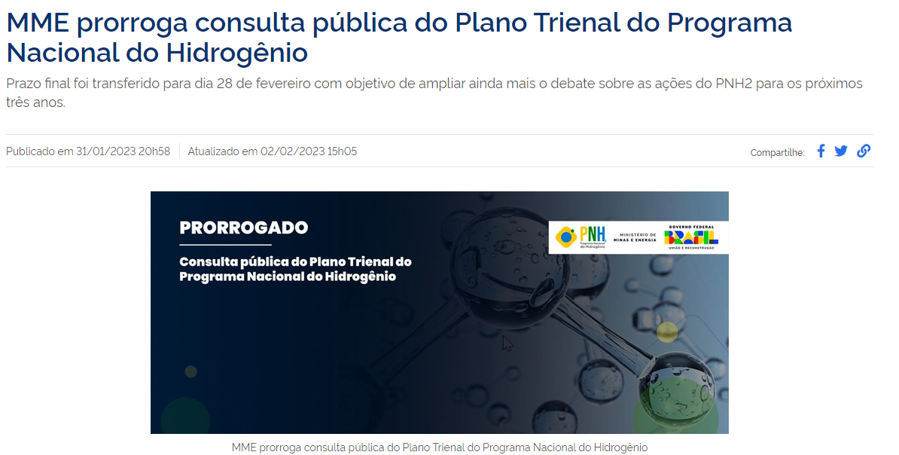
► O Programa Nacional do Hidrogênio – PNH2
PLANO TRIENAL DO PROGRAMA
Cerca de
600 contribuições

Slide 20
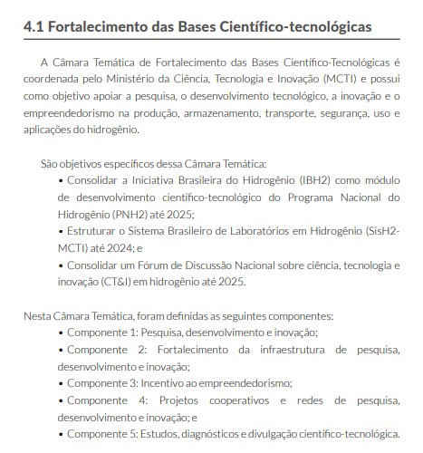
► Câmara de Fortalecimento das Bases Científico-Tecnológicas
Componentes
P&D&I
Fortalecimento da infraestrutura de P&D&I
Incentivo ao empreendedorismo
Projetos cooperativos e redes de P&D&I
Estudos, diagnósticos e divulgação científico-tecnológica

Slide 21
► Câmara de Fortalecimento das Bases Científico-Tecnológicas
Ações em andamento
Proposição de chamadas públicas e/ou encomendas para apoiar projetos de PD&I nas temáticas do Programa Nacional do Hidrogênio para o triênio 2023-2025. → Ação 1.1

Slide 22
► Câmara de Fortalecimento das Bases Científico-Tecnológicas
Ações em andamento
Esta ação está alinhada às diretrizes do Programa Nacional do Hidrogênio (PNH2) e adicionalmente visa selecionar laboratórios que integrarão o Sistema Nacional de Laboratórios de Hidrogênio (SisH2-MCTI), instituído pela Portaria MCTI Nº 6.101, de 11 de julho de 2022.
Investimento FNDCT/Fundos Setoriais ➔ R$ 33.000.000,00
O valor mínimo das propostas foi de R$ 1.500.000,00 (um milhão e quinhentos mil reais) e o valor máximo R$ 3.000.000,00 (três milhões de reais).
13 propostas aprovadas
28 propostas aprovadas e não classificadas no limite de recursos.
Resultado divulgado em 05/12/2022 em portal.cnpq.br

Slide 23
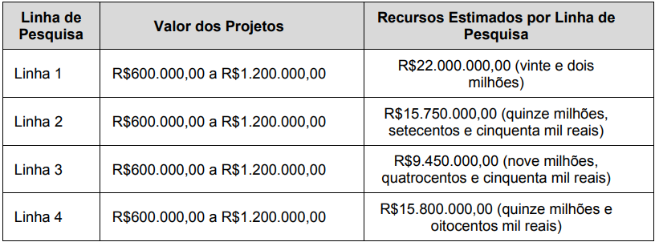
► Câmara de Fortalecimento das Bases Científico-Tecnológicas
Ações em andamento
Linha 4 – Hidrogênio sustentável (produção, armazenamento e uso do hidrogênio, células a combustível e outras aplicações no setor de transporte e combustíveis)
23 propostas contempladas na Linha 4 de Hidrogênio Sustentável
Investimento do FNDCT (CT-Energ) ➔ R$ 15.800.000,00
48 projetos aprovados e não classificados no limite de recursos
Valor: R$ 63 milhões
Resultado: 66 propostas aprovadas
Resultado divulgado em 05/12/2022 em portal.cnpq.br

Slide 24
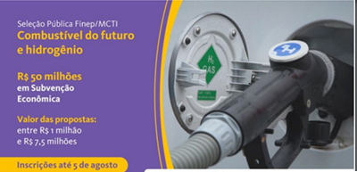
► Câmara de Fortalecimento das Bases Científico-Tecnológicas
Ações em andamento
02 propostas aprovadas no valor total de R$ 14.947.235,26
Resultado divulgado em 04/11/2022 em finep.gov.br

Slide 25
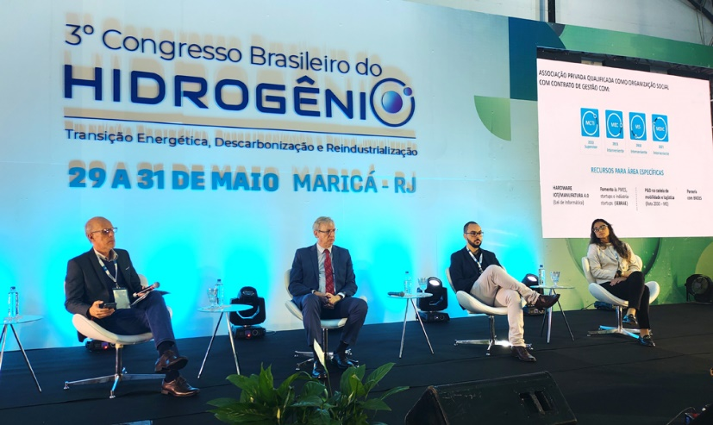
► Câmara de Fortalecimento das Bases Científico-Tecnológicas
Ações em andamento
A seleção pública concede recursos de subvenção econômica para o desenvolvimento de produtos ou processos inovadores, com alto de grau de inovação e com alta relevância da inovação;
Temática de Hidrogênio a partir de fontes renováveis inserida em 2023;
As propostas poderão ser apresentadas em Fluxo Contínuo, ou seja, a partir da data de lançamento do Chamamento Público e enquanto ele estiver vigente.
SELEÇÃO PÚBLICA
MCTI/FINEP/FNDCT - Inovações Radicais no Setor Elétrico
Subvenção Econômica à Inovação em Fluxo Contínuo
Valor: R$ 55,5 milhões
http://www.finep.gov.br/chamadas-publicas/chamadapublica/696

Slide 26
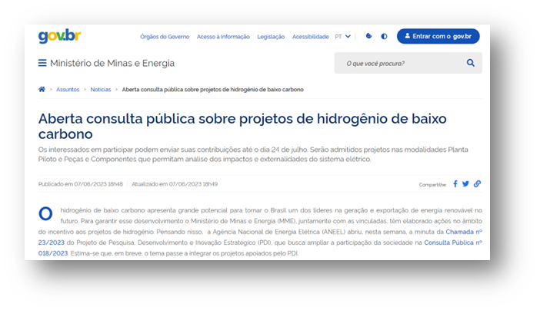
► Câmara de Fortalecimento das Bases Científico-Tecnológicas
Ações em andamento
Contratar, acompanhar e avaliar a execução dos projetos de PD&I selecionados nas Chamadas Públicas do MCTI, do CNPq e da FINEP de apoio à Iniciativa Brasileira do Hidrogênio (IBH2) e ao Programa Nacional do Hidrogênio (PNH2), lançadas em 2022 → Ação 1.2
Estruturação e lançamento de uma chamada estratégica para projetos de pesquisa, desenvolvimento e Inovação (PD&I), tendo o hidrogênio como tema central no âmbito do setor elétrico → Ação 4.4
Consulta Pública ANEEL 18/2023: obtenção de subsídios para a chamada nº 23/2023 do PDI estratégico “Hidrogênio Renovável no Contexto do Setor Elétrico Brasileiro”.

Slide 27
► Câmara de Fortalecimento das Bases Científico-Tecnológicas
Ações em andamento
Implantação do Sistema Brasileiro de Laboratórios em Hidrogênio SisH2-MCTI → Ação 2.1
CHAMADA PÚBLICA MCTI/CNPQ – 24/2022: “Sistema Brasileiro de Laboratórios de Hidrogênio - SisH2”.
Valor: R$ 33 milhões / Resultado: 13 projetos selecionados

Slide 28
► Câmara de Fortalecimento das Bases Científico-Tecnológicas
Ações em andamento
Promoção de Eventos de Divulgação Científica-Tecnológica → Ação 5.1
Fomento a Startups e ao processo de inovação aberta em Hidrogênio no âmbito do Programa de Inovação em Hidrogênio Verde (iH2Brasil) → Ação 3.1
Iniciativa realizada no âmbito do Projeto H2Brasil liderado pelo MME em parceria com a GIZ – chamada de startups realizada e projetos avaliados.
Elaboração de Estudos e Diagnósticos → Ação 5.2

Slide 29
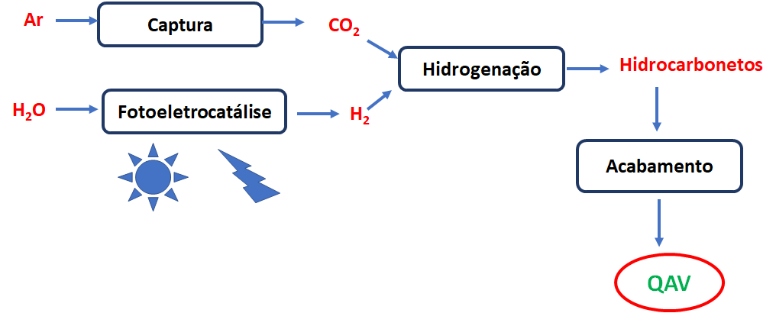
► Combustíveis Sintéticos
CT-ENERG - Pesquisa & Desenvolvimento em Combustíveis de Aviação de Baixo Impacto Ambiental
Conceituação Geral
Desenvolver materiais e dispositivo para produção de H₂ por fotoeletrocatálise
Eletrocombustíveis
CTENERG

Slide 30
MINISTÉRIO DA CIÊNCIA TECNOLOGIA E INOVAÇÃO
SECRETARIA DE DESENVOLVIMENTO TECNOLÓGICO E INOVAÇÃO
DEPARTAMENTO DE PROGRAMAS DE INOVAÇÃO
COORDENAÇÃO-GERAL DE TECNOLOGIAS SETORIAIS
E-mail: esoriano@mcti.gov.br Fone: (61) 2033-7817 – (61) 98175-6226

